Slide 1
TRABALHO DE CONCLUSÃO DE CURSO
UNIVERSIDADE PAULISTA
Orientador: Élio Caruso Filho
Notes:
16s - MAYARA: Boa noite pessoal, tudo bem? Somos do último semestre aqui do curso de ciência da computação na UNIP, a gente ta aqui hoje pra apresentar pra vocês o nosso trabalho de conclusão de curso, vulgo o TCC, e o nosso orientador escolhi foi o professor Élio.

Slide 2




MEMBROS
GABRIEL MENEZES
F13GJI6
CARLOS FERREIRA
N6401C7
GUSTAVO FARIA
F22IFG2
MAYARA MARQUES
N542DD1
Notes:
7s MAYARA: O nosso grupo é composto por 4 membros, o meu nome é Mayara, esse é o Gabriel, o Carlos e o Gustavo.

Slide 3
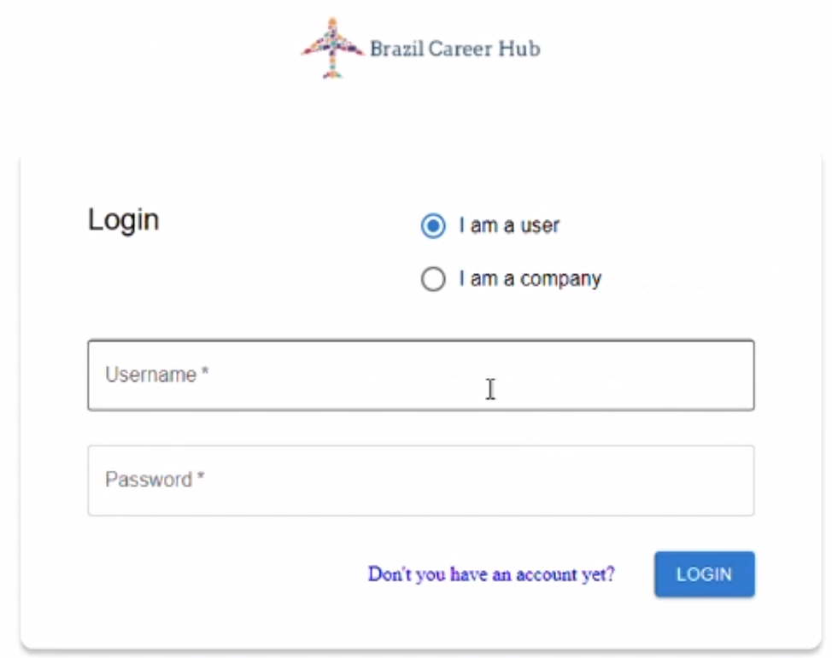

OBJETIVO
Notes:
10s MAYARA: O objetivo do nosso trabalho foi desenvolver um site, que demos o nome de Brazil Career Hub, para auxiliar na inserção de estrangeiros e brasileiros no mercado de trabalho no Brasil

Slide 4
INTRODUÇÃO
Mercado de trabalho
Globalização
Muitas informações de emprego fora do Brasil
Pouca informação sobre o contrário
Por que?
Como ajudar?
Notes:
37s MAYARA: Vou começar fazendo uma introdução pra vocês do como a gente foi chegando nesse tema.
Nós queriamos escolher algo legal e que fosse útil caso aplicado fora desse trabalho. Com isso, começamos a pensar muito na questão do mercado de trabalho ao redor do mundo. Observamos que com a globalização a gente sempre escuta falar de pessoas que saem do Brasil pra trabalhar, não é mesmo?
E ai pensamos que não costumamos ver tanto do oposto, o tanto de informação online sobre como funciona vir de fora pra trabalhar no Brasil é bem baixo, se comparar.
Então vieram algumas reflexões:
- Por que não tem tanta informação?
- E como poderíamos desenvolver algo que ajudaria nesse quesito?

Slide 5
PESQUISA
OBMigra
67.423 (2011) para 187.985 (2021)
Lei de refúgio
2.448 solicitações (1997-2009) para 298.331 (2010-2021)
59% Venezuela e 13% Haiti (72% do total)
EUA tem 28 milhões de imigrantes
Notes:
1m40s MAYARA: Feito esse questionamento, iniciamos uma pesquisa com dados sobre o tema.
A primeira coisa que encontramos foi o relátorio anual de 2022 do OBMigra, que significa Observatório das Migrações Nacionais. Nesse relatório, vimos que:
- O número de estrangeiros trabalhando no Brasil triplicou em 10 anos, indo de 67 mil para 187 mil de 2011 até 2021, e esse aumento se deve em grande parte devido a uma lei de refúgio que temos aqui no país
- Essa lei abre as portas pra qualquer pessoa perseguida por motivos de raça, religião, nacionalidade, grupo social ou opinião política e que não queira ou não possa retornar ao seu país de nacionalidade. E também para pessoas que buscam refúgio devido a violação de direitos humanos em seu país, sendo obrigados a sair do mesmo.
- Por conta dessa lei, o número de solicitações que era mais ou menos 2 mil de 97 a 2009 aumentou mais de 100x em 2010 a 2021, indo pra 298 mil. Sendo que esse aumento em dados, demonstra que o motivos foram crises humanitárias acontecendo na Venezuela e no Haiti, que correspondem juntos a 72% das solicitações.
Mas mesmo assim, 187 mil estrangeiros é um número baixíssimo quando comparado com outros países como o EUA, que tem 28 milhões de imigrantes, claro que é por ser um país de primeiro mundo, mas é uma diferença muito grande e queríamos poder contribuir pra isso mudar.

Slide 6
PROPOSTA
Facilitador
Segurança sobre as informações
Documentação
Preenchimento de vagas
Mão de obra qualificada
Desenvolver um site em cima disso
Notes:
1m10s MAYARA: Então começamos a pensar no que poderia ser um facilitador para que estrangeiros tivessem mais chances de vir preencher vagas no país, nos colocamos no lugar de pessoas pensando em buscar emprego fora do país e alguns pontos surgiram:
- Após encontrar uma vaga interessante, como saber se é segura e não um golpe ou algo do tipo?
- Caso fosse encontrada uma vaga confiável, como funciona a documentação necessária pra prosseguir com o ingresso no país?
E em cima de todas essas informações, decidimos então desenvolver um site, chamado Brazil Career Hub para auxiliar imigrantes a encontrar emprego aqui no Brasil, desde a busca de vagas até conhecimento sobre documentações e leis nacionais. Sendo que nós, brasileiros, também podemos acessar o site para busca e divulgação de vagas.
E dessa forma conseguiríamos promover a diversidade no país, assim como também preencher vagas com mão de obra qualificada. Já que sim, existe uma taxa de desemprego considerável no Brasil, mas também existem muitas vagas que não conseguem ser preenchidas por falta de mão de obra qualificada.

Slide 7
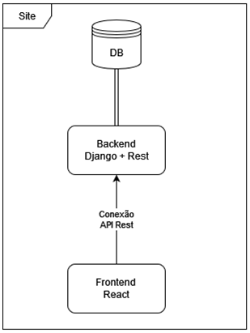
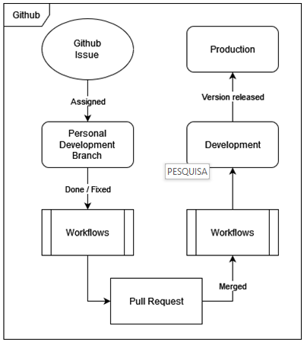
ARQUITETURA
Notes:
40s CARLOS: Boa noite pessoal, sou o Carlos, vou falar agora pra vocês um pouco sobre a arquitetura do nosso projeto.
- Utilizamos a arquitetura cliente e servidor, onde toda a parte visual foi desenvolvida utilizando o framework React.
- Ja as regras de negócio junto aos dados foram estabelecidas na parte do servidor, com uma API Rest feita com Django.
A gente vai explicar melhor sobre o front-end e o back-end nos próximos slides
Do outro lado, utilizamos o Github para conseguirmos desenvolver em conjunto o código.
- O GitHub é um serviço gratuito onde podemos colaborar no mesmo código, tendo controle de cada alteração feita.
- Além disso ele também apresenta algumas funções muito úteis pra gestão do projeto

Slide 8
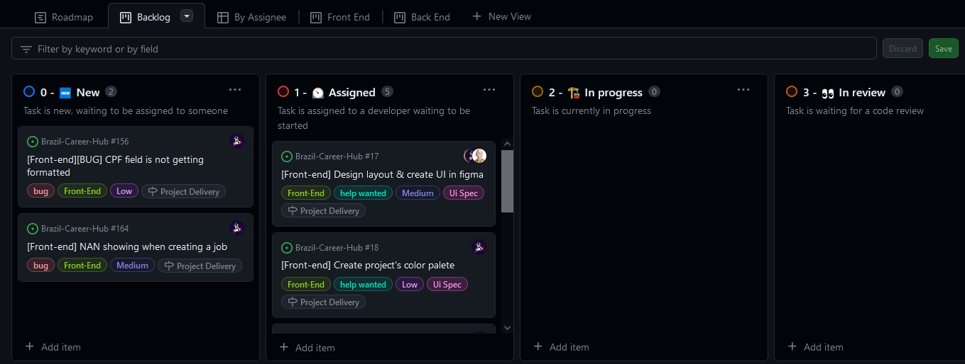
DIVISÃO DE TAREFAS
Notes:
35s CARLOS: Organizamos a nossa divisão de tarefas pelo Git da seguinte forma:
- Na primeira coluna “New”, aparecem tickets novos, em cada um tem todas as informações necessárias para sua correção ou implementação
- Depois, esse ticket pode ser atribuído a algum membro do time, indo para a segunda coluna “Assigned”
- Quando o membro começa a trabalhar no ticket, ele pode atualizar que está em progresso, fazendo com que vá para a terceira coluna “In progress”
- Quando a mudança estiver pronta, ela vai para a quarta e última coluna da imagem, que é a “In review”, ou seja, significa que está aguardando revisão antes de ser implementado.

Slide 9
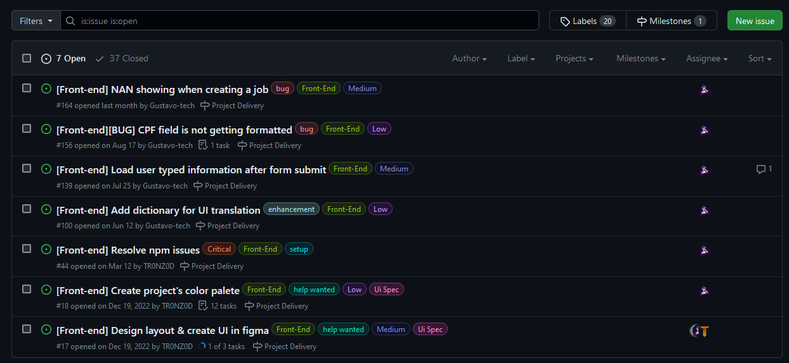
PENDÊNCIAS E BUGS
Notes:
20s CARLOS: Para controle de pendências e bugs, também pelo GitHub temos a tela de “Issues”, onde conseguimos ter uma visão geral das tarefas em andamento e as que já foram completadas, tem também labels que podem ser adicionadas para mostrar o nível de criticidade, dificuldade e se precisa de ajuda extra.

Slide 10
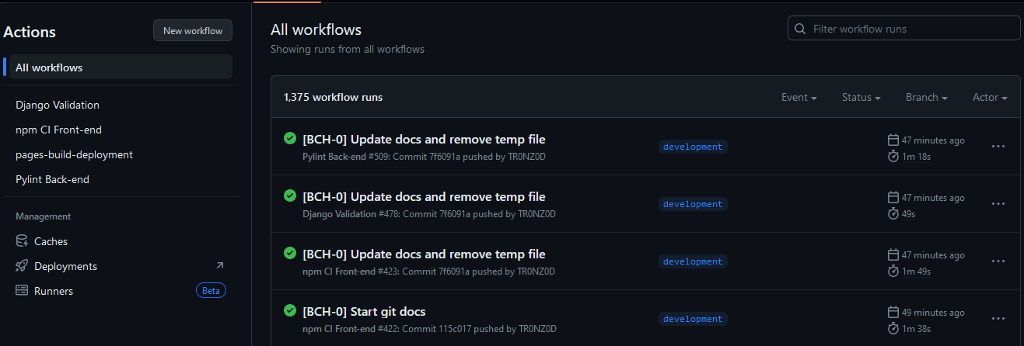
CONTROLE DE QUALIDADE
Notes:
15s CARLOS: Temos também no Git, a tela de “Actions”, onde podemos acompanhar as implantações e integrações no repositório do Código, tornando o desenvolvimento do software mais eficiente e confiável

Slide 11

FRONT-END
React
Styled-components
React-router-dom
Material UI
Notes:
60s GUSTAVO: No front-end decidimos usar o React, que é uma biblioteca open source JavaScript mantida pela empresa Meta e muito usada para desenvolver aplicativos web modernos e responsivos.
Sobre as bibliotecas que utilizamos com o react:
- A primeira delas é “styled-componentes” que é uma biblioteca que permite a estilização para componentes em específico sem utilizar uma estilização global, importando arquivos CSS, como é feito por padrão sem qualquer biblioteca.
- Também usamos a “react-router-dom”, que permite mapear rotas do navegador para componentes. Por exemplo, quando o usuário acessar o domínio com o caminho /home um componente gerado será renderizado. Sendo útil para manter eficiência e responsividade.
- Por último e também muito importante, usamos a biblioteca Material UI, que fornece componentes predefinidos de alta qualidade, nos ajudando a manter um visual atraente e economizando muito tempo no desenvolvimento.

Slide 12
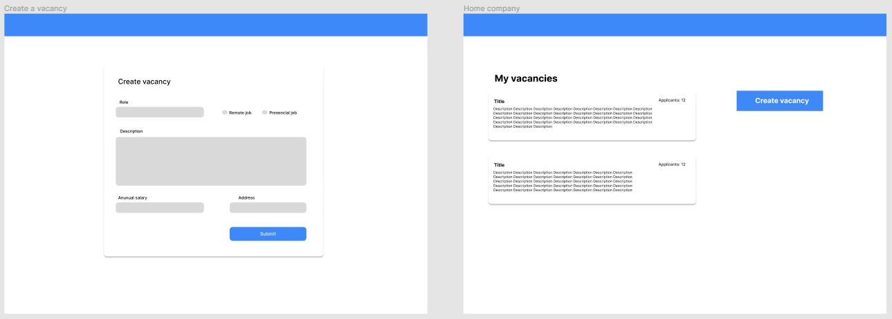
FIGMA
Notes:
20s GUSTAVO: Queriamos uma interface simples de usar, então para planejarmos sobre, nós criamos alguns esboços das telas utilizando o Figma, que é uma ferramenta de design colaborativa baseada em web, assim pudemos definir as cores e layouts das telas para as funcionalidades que decidimos criar. Como vocês podem ver na imagem.

Slide 13
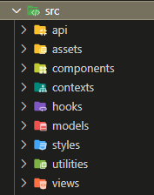
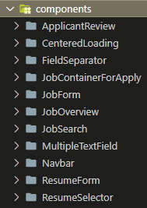
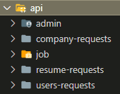

ESTRUTURA
Notes:
30s GUSTAVO: A estrutura do projeto foi pensada visando separar cada responsabilidade para ser fácil escalar e implementar novas funcionalidades.
- A pasta API, tem todas as funções que realizam requisições para o back-end
- Já a pasta ASSETS tem todos os arquivos de mídia utilizados no projeto (como imagens, vídeos, etc)
- Já a pasta COMPONENTS tem os components criados utilizando React, sendo eles trechos de Código HTML, CSS e Javascript, podendo esses componentes serem reutilizados e personalizados no nosso Sistema

Slide 14

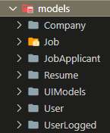

ESTRUTURA
Notes:
40s GUSTAVO:
- Já a pasta CONTEXTS possui contextos que podem ser utilizados na aplicação, permitindo salvar dados e funções que serão reutilizados, evitando dessa forma que dados sejam passados via componente, gerando mais segurança e estabilidade ao front-end.
- Já a pasta HOOKS contém funcionalidades que podem ser reutilizadas sobre os componentes. No nosso projeto criamos um para que certas páginas do site só fossem acessadas após o usuário ter sido autenticado.
- Já a pasta MODEL contém as estruturas de dados mapeadas durante o desenvolvimento e também algumas funcionalidades sobre a propria estrutura. Está relacionada também com chamadas de API que retornam estruturas mapeadas, criaçao de modelos no back-end e etc

Slide 15
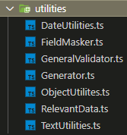
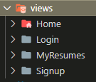

ESTRUTURA
Notes:
30s GUSTAVO:
- Já a pasta STYLES contém tudo o que é voltado ao estilo da aplicação, contendo arquivo CSS e o arquivo relacionado a biblioteca Material UI, que comentei anteriormente.
- Já a pasta UTILITIES contém funcionalidades úteis como formatação de datas, campos, textos e etc.
- Já a pasta VIEWS, por último contém todas as páginas do site. Cada página deve ter uma rota que deve ser mapeada no arquivo ROUTER.TS, que se encontra na raiz do projeto e contém uma lista com itens que mapeiam componentes em sua rota

Slide 16



BACK-END
CREATE - Criação
READ - Leitura
UPDATE - Atualização
DELETE - Exclusão
Notes:
60s GABRIEL: No back-end, a aplicação é uma API criada utilizando a linguagem de programação PYTHON, usando o framework DJANGO e também o framework REST, que é encapsulado como uma biblioteca otimizada pra ser usada junto com o DJANGO. O banco de dados que a gente utilizou foi o SQLITE, que permite o uso de dados não precisando hospedar ou se conectar a um servidor.
A API tem 19 endpoints, com 15 deles possuindo operações CRUD completas, que são as quatro operações básicas:
CREATE, que se refere a criação
READ, que se refere a leitura
UPDATE, que se refere a atualização
DELETE, que se refere a exclusão
Toda requisição pro back-end e seus endpoints, precisa de um token, senão não é autorizado. Pra gerar o token, o usuário tem que possuir uma conta de administrador no backend e solicitar a geração a partir de um endpoint único, que é autenticado com usuário e senha.
Toda a camada de endpoint, autenticação e resposta é tratada pelo DJANGO com a ajuda do framework REST.

Slide 17
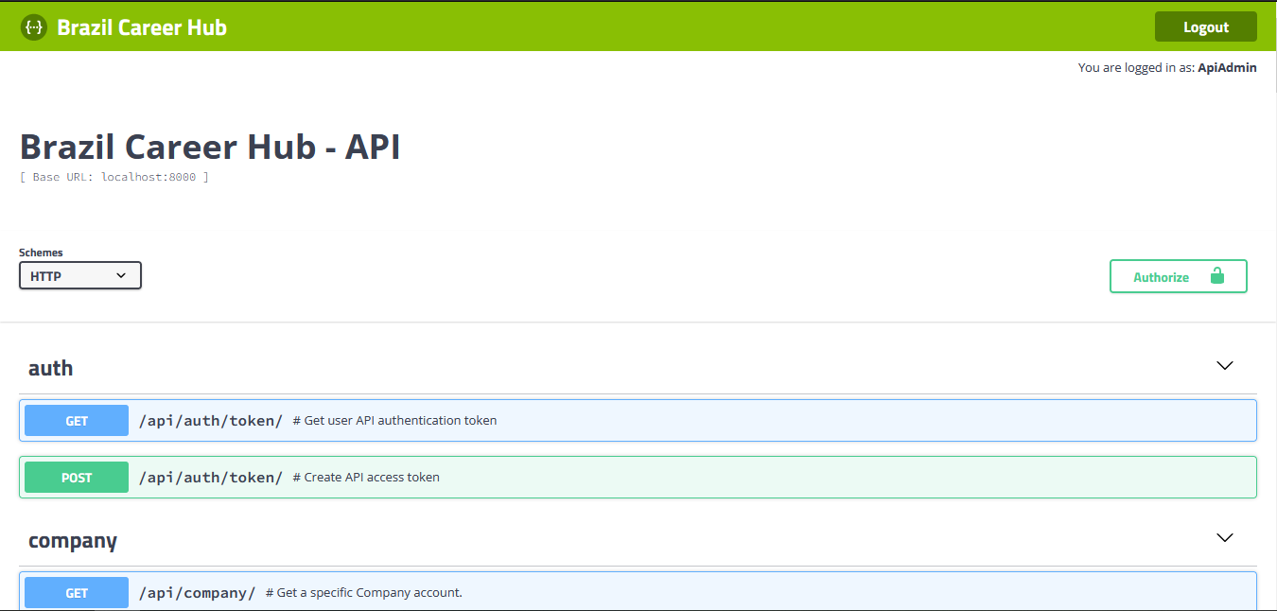
DOCUMENTAÇÃO
Notes:
25s GABRIEL: Para facilitar o desenvolvimento da API, o backend possui uma documentação completa de todas as APIs com uma interface gráfica utilizando o SWAGGER, que é uma estrutura de software que simplifica o design, construção e documentação de APIs.
Além da interface gráfica, utilizamos também o Postman, que permite realizar chamadas para os endpoints e avaliar as respostas, parâmetros e outros pontos necessários na hora de desenvolver uma API.

Slide 18
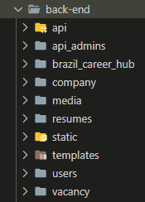
ESTRUTURA
Notes:
45s GABRIEL: A estrutura do back-end foi dividida visando também deixar tudo separado e organizado para que qualquer um que fosse mexer no código conseguisse entender. Vou falar das principais pastas pra vocês:
- A pasta API tem os arquivos de informações geral da API
- Já a API_ADMINS tem os arquivos de armazenamento e gerenciamento de usuários administrativos, que podem gerar tokens pra realizar acesso remoto via endpoint.
- A pasta COMPANY e a pasta USERS são responsáveis pela lógica, armazenamento e gerenciamento de todos os dados de usuários cadastrados no site.
- Já a pasta VACANCY, é responsável pelo tratamento de todas as vagas criadas
- Por fim, a pasta RESUMES é responsável pelo armazenamento e gerenciamento dos currículos gerados pelos usuários.

Slide 19

CONCLUSÃO
Funções
Testes
Encontrar vagas
Divulgar vagas
Notes:
25s GABRIEL: Terminamos o projeto alcançando os nossos objetivos iniciais, uma vez que todas as funções que pensamos passaram nos testes com sucesso.
Tornando possível que se colocado em prática , os imigrantes e também brasileiros poderiam utilizar o projeto para encontrar e divulgar vagas.
Lembrando que pelo intuito acadêmico e falta de publicação não foi possível realizar testes em grande escala.

Slide 20
DEMONSTRAÇÃO
Notes:
5s GABRIEL: A gente trouxe um video de demonstração do site pra vocês entenderem melhor como que funciona na prática

